Slide 1
Животные в городе

Slide 2
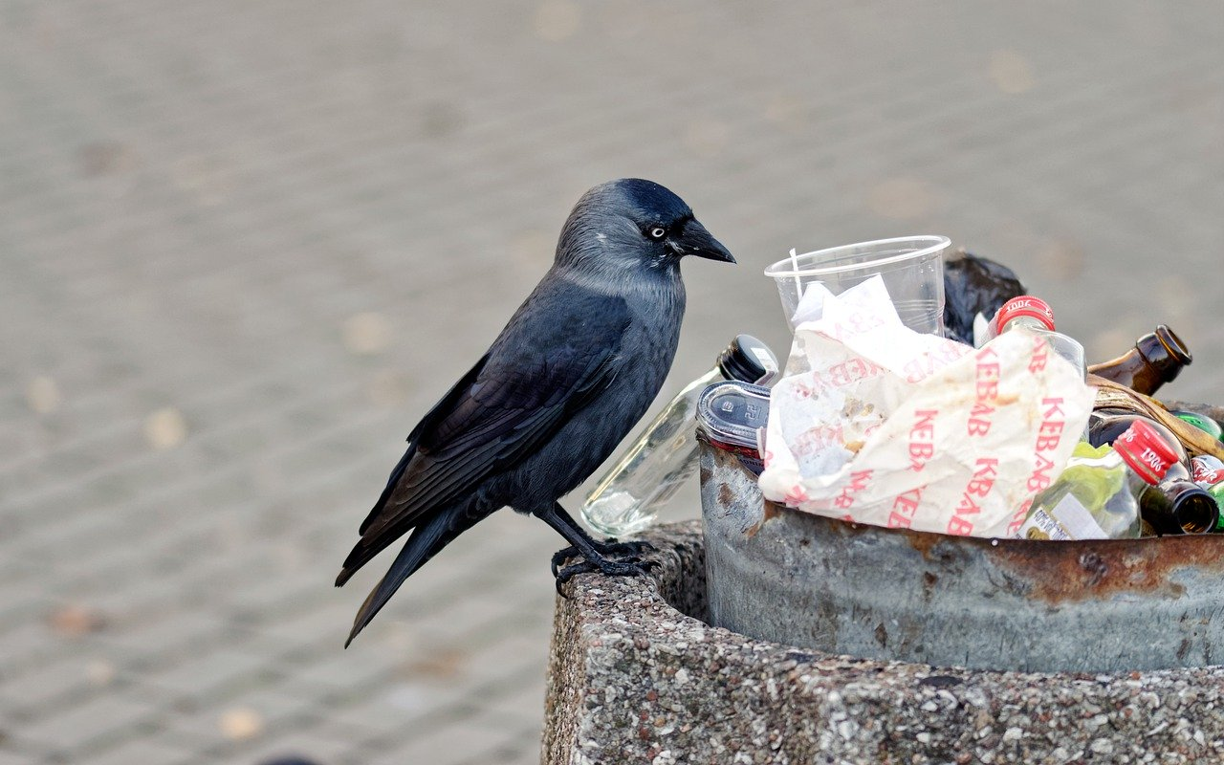
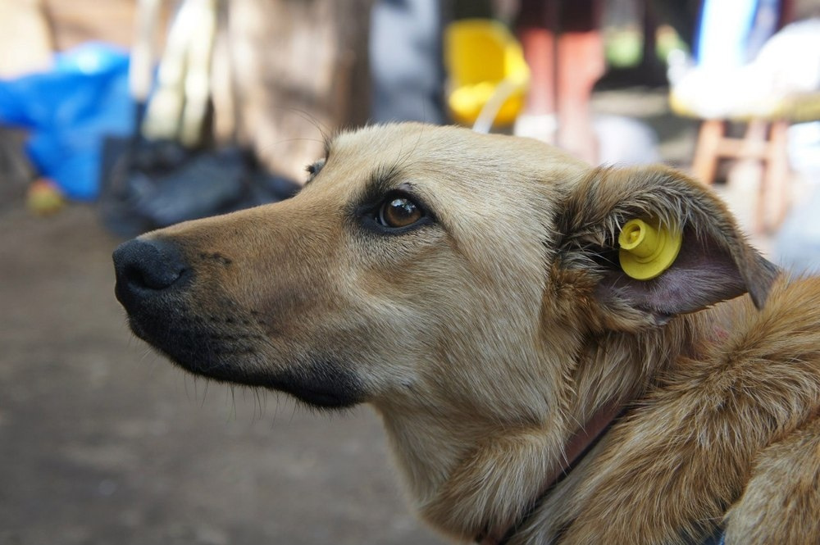
2

Slide 3
3
Что важно помнить ?
Животные – царство эукариотических многоклеточных организмов.
Экосистема – это совокупность всех живых организмов, проживающих на общей территории вместе с окружающей их неживой средой.
Синантропные виды
Синантропные организмы, синантропы — животные, растения, грибы и микроорганизмы, которые приспособились к существованию рядом с человеком.

Slide 4
4
Категории живых организмов в городе
В условиях свободы
В неволе
Синантропные виды
Виды-интродуценты
Проникающие в город местные виды
Реликтовые виды
Организмы из центров разведения (зоопарки/питомники; ботанические сады)
Домашние виды
Границы категорий пластичны!

Slide 5
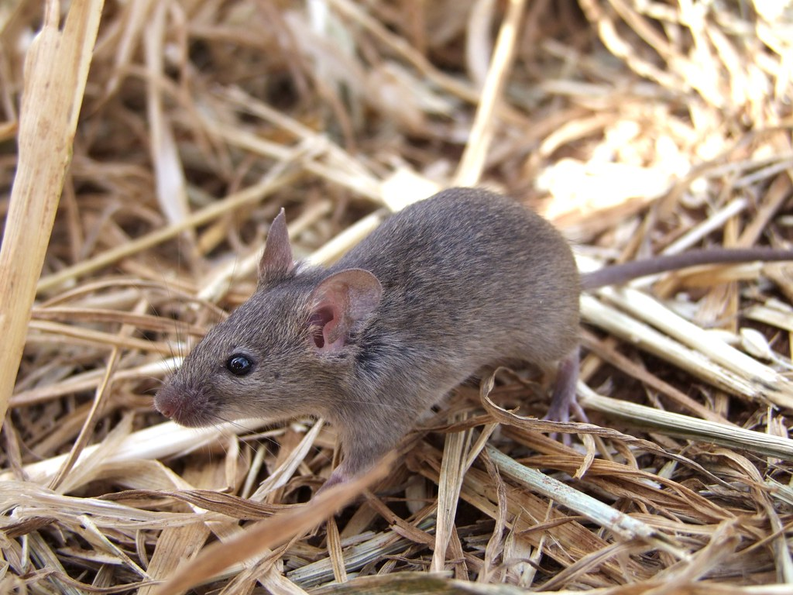
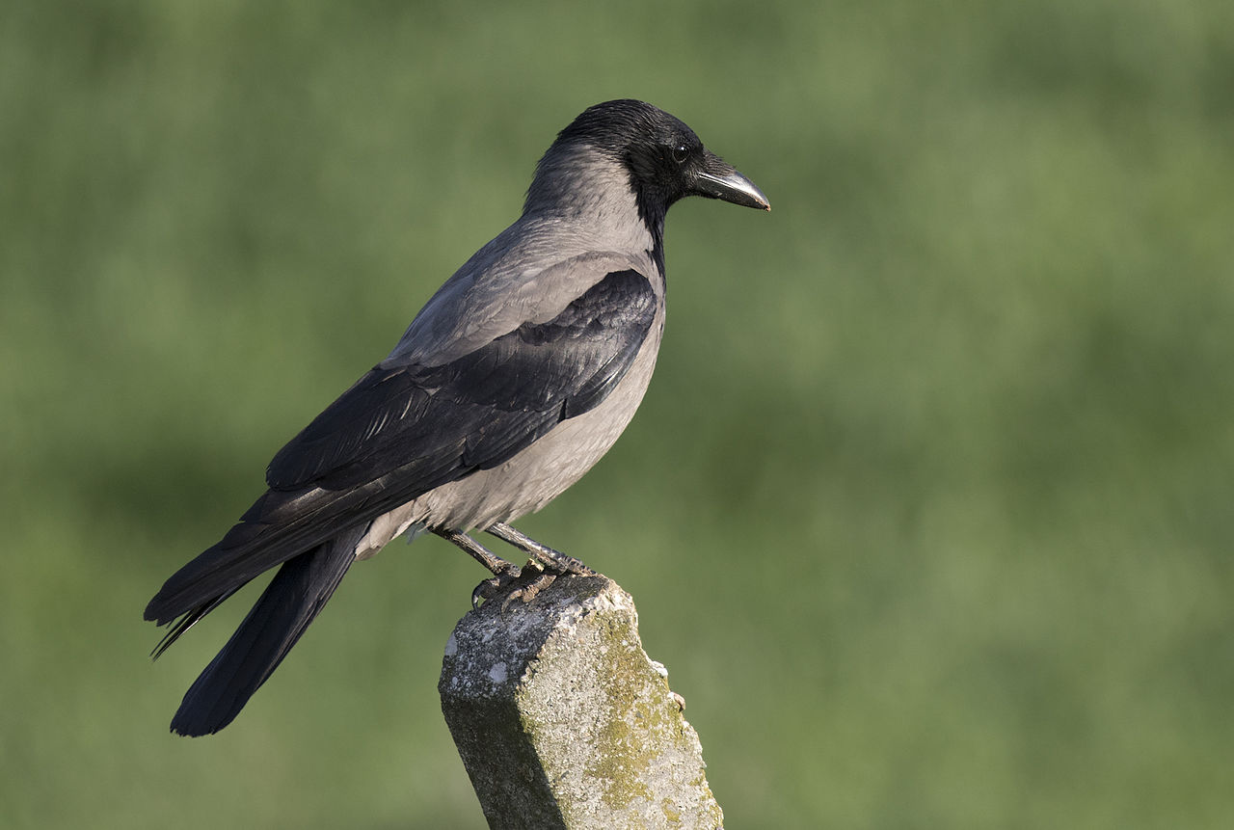
5
Разнообразие: синантропные виды
Домовая мышь
Серая ворона

Slide 6
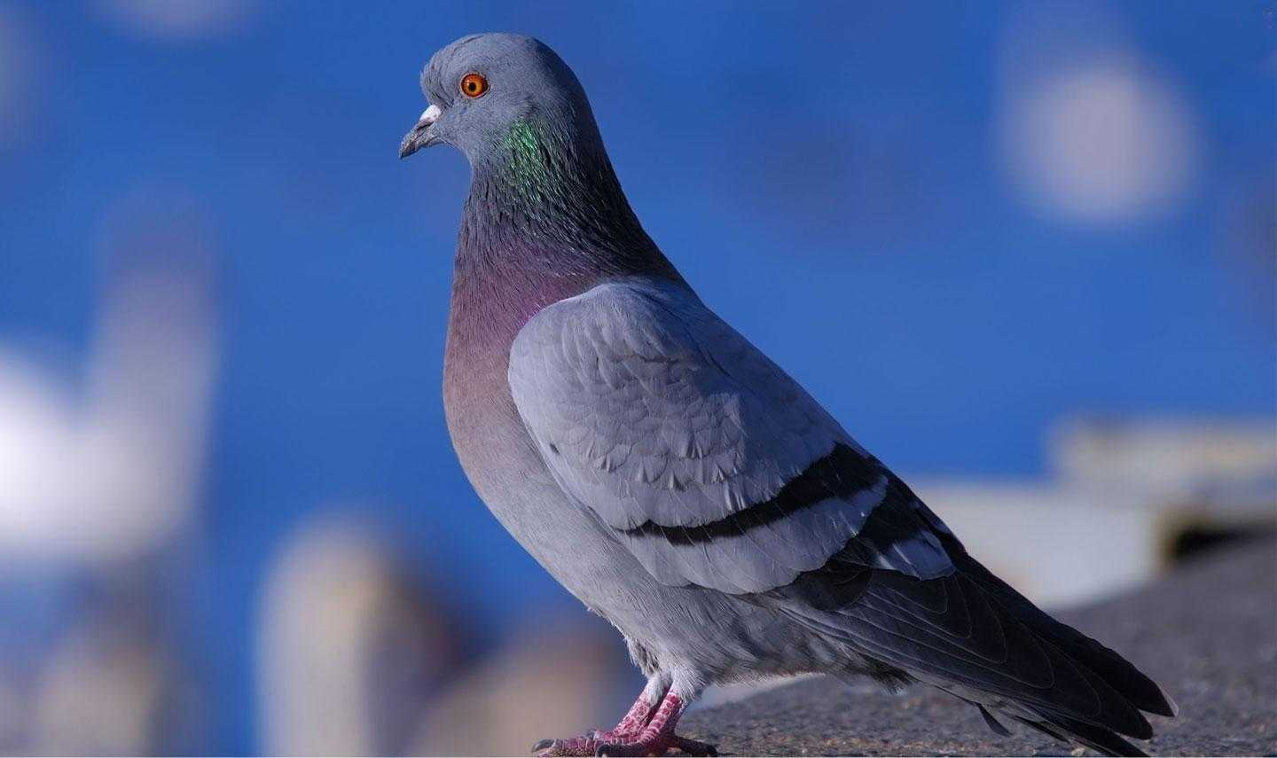
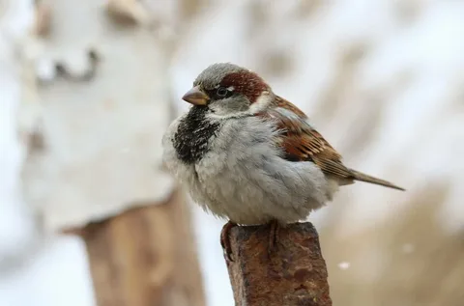
5
Разнообразие: синантропные виды
Сизый голубь
Домовой воробей
И другие, менее заметные виды – постельные клопы, рыжие и черные тараканы…

Slide 7
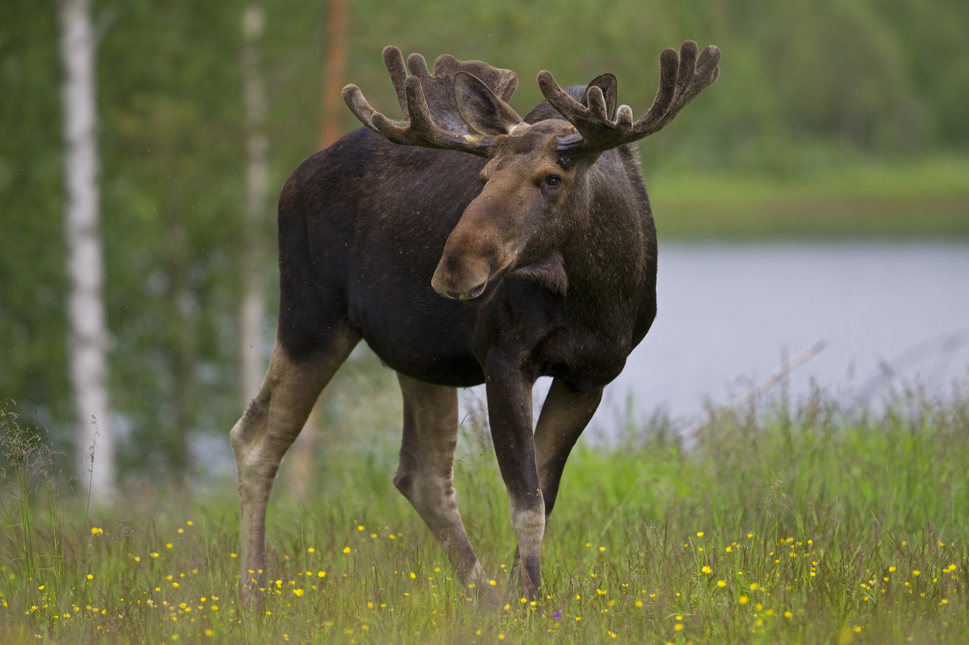
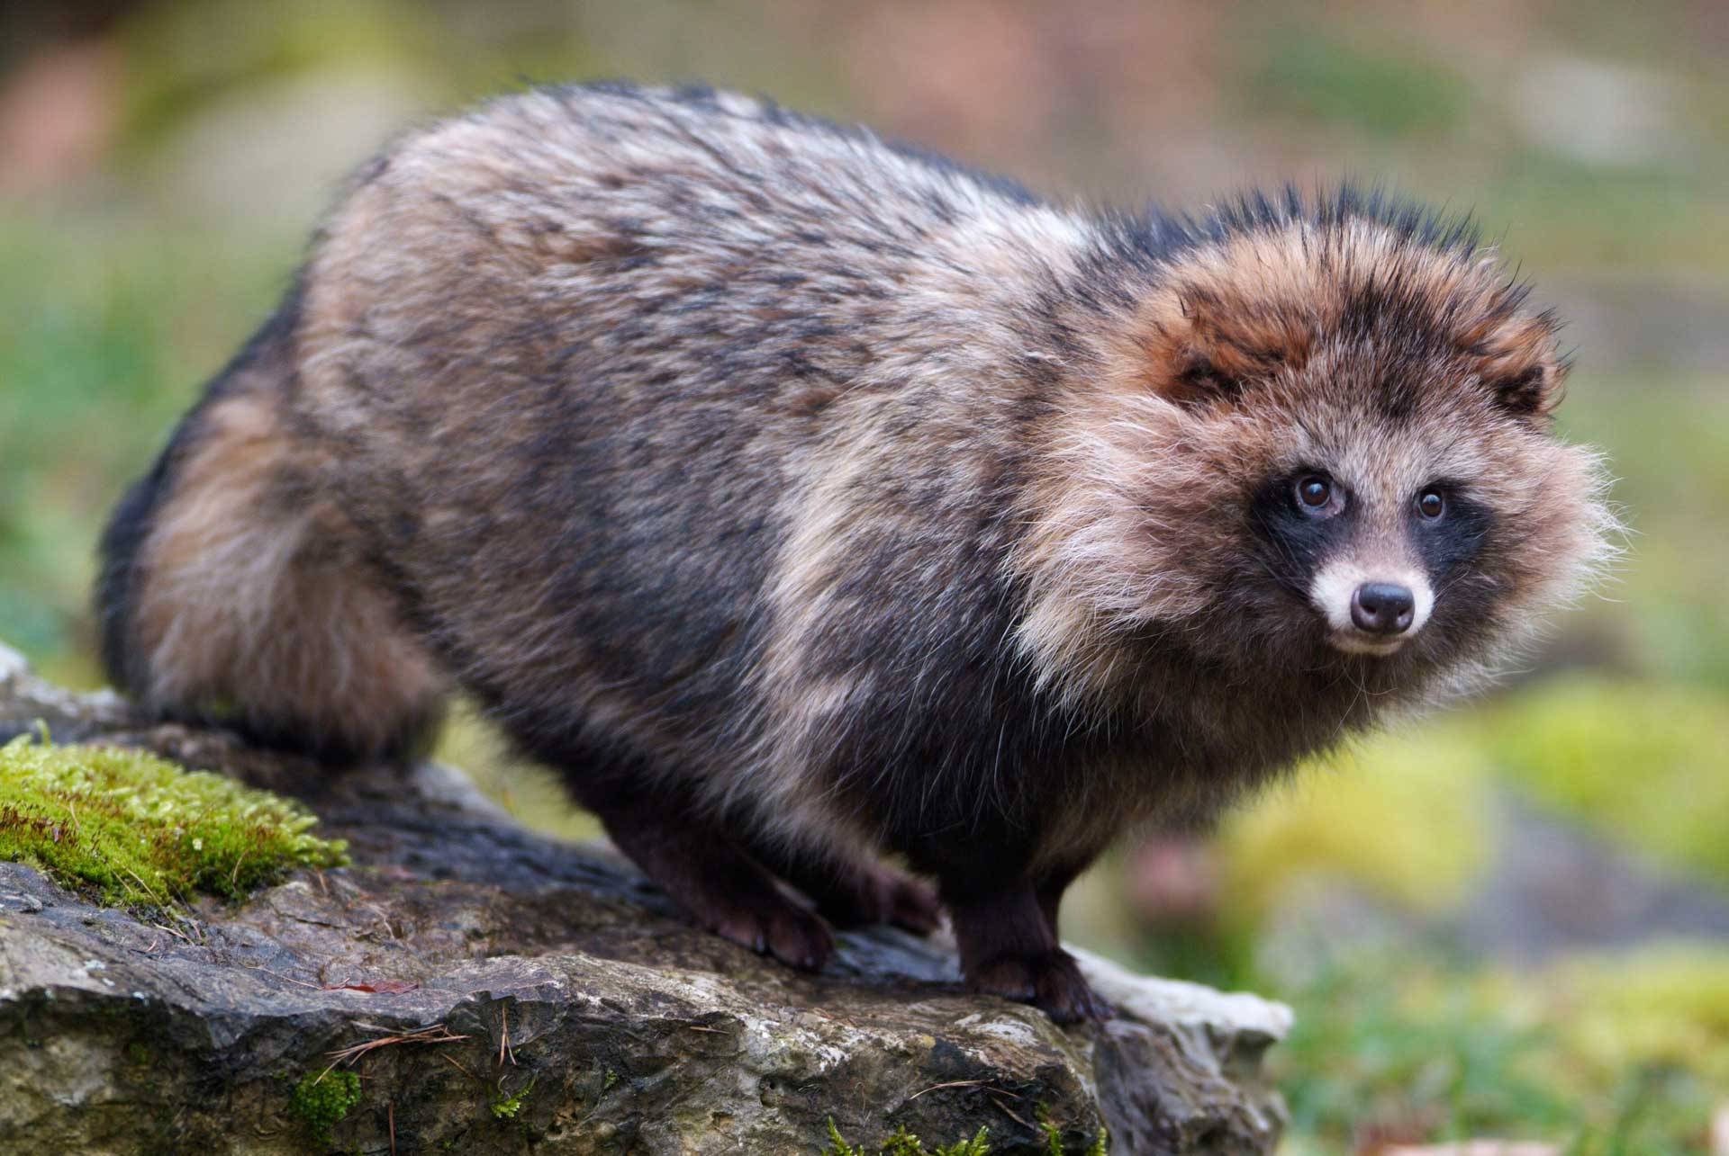
6
Разнообразие: аборигенные виды
Лось
Енотовидная собака
А абориген ли эта красавица?..

Slide 8
7
Биоразнообразие птиц в городе
Биоразнообразие – разнообразие живых организмов на какую-либо единицу объема и площади, рассчитанное на основании подсчета как числа видов, так и численности (биомассы) каждого из них.

Slide 9
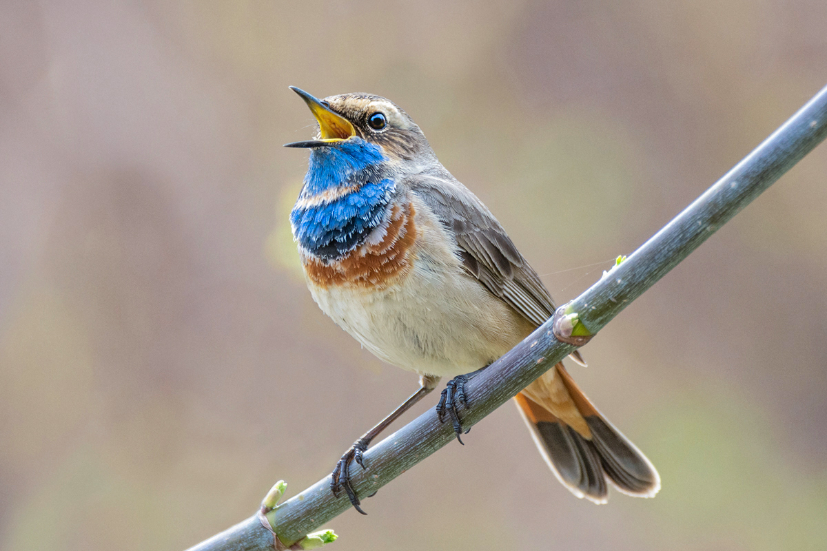
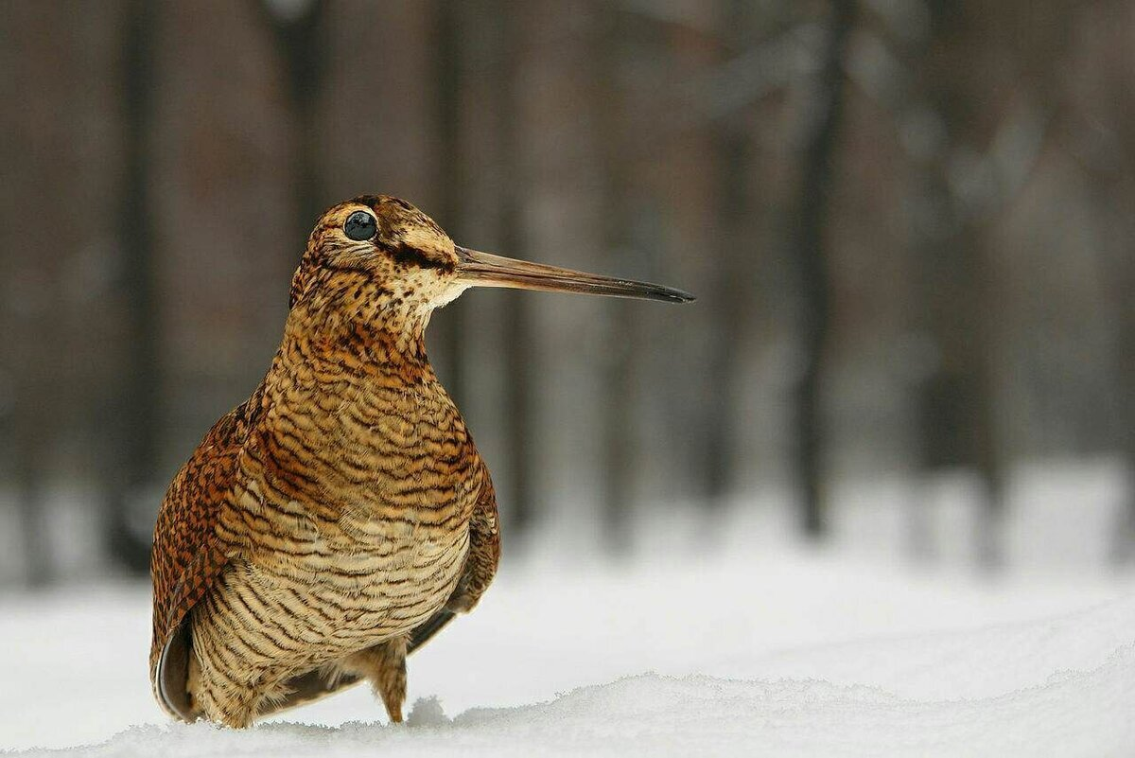
8
Биоразнообразие птиц в городе
Варакушка
Вальдшнеп

Slide 10
8
Приспособление птиц к антропогенной среде

Slide 11
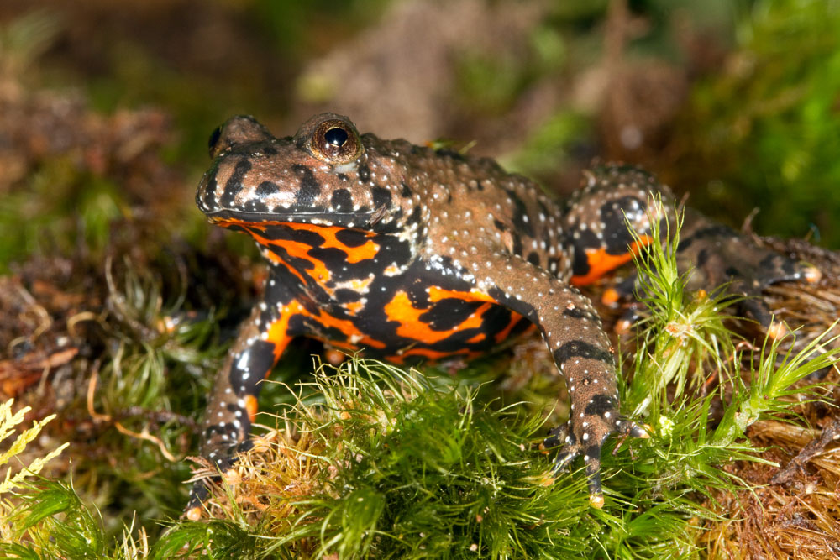
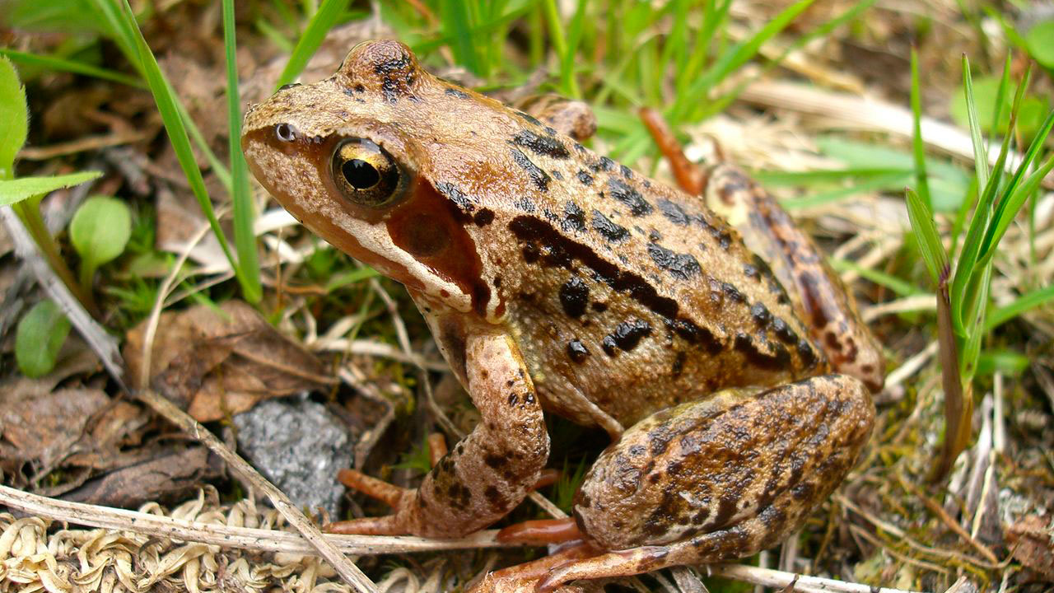
9
Не теплокровными едиными…
Краснобрюхая жерлянка
Травяная лягушка

Slide 12
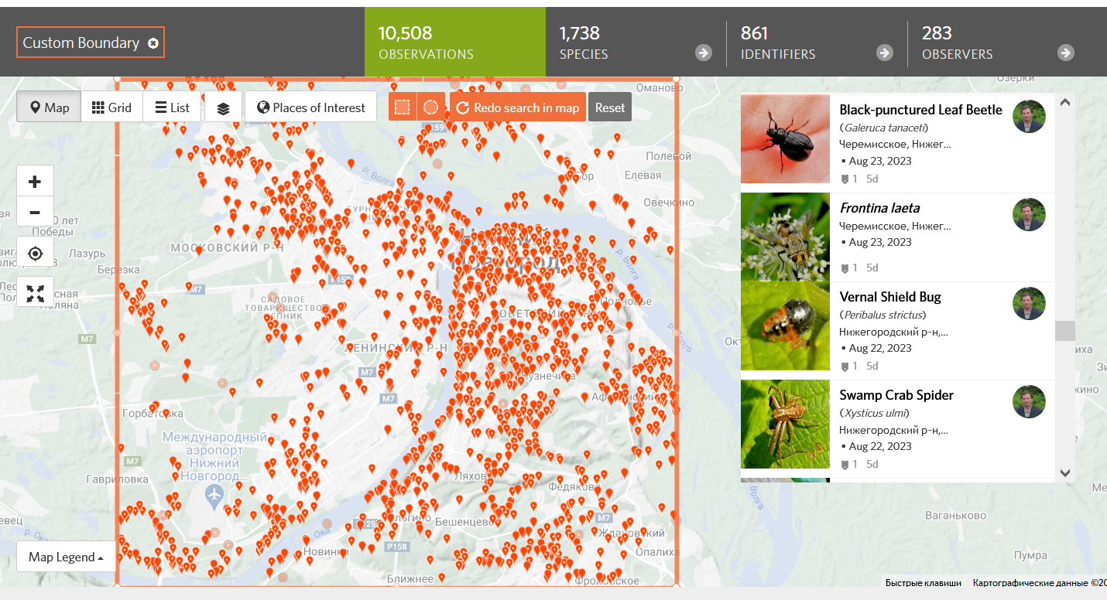
10
Не теплокровными едиными…
Inaturalist.org
Красными метками показаны места идентификации моллюсков, паукообразных, насекомых и многоножек

Slide 13
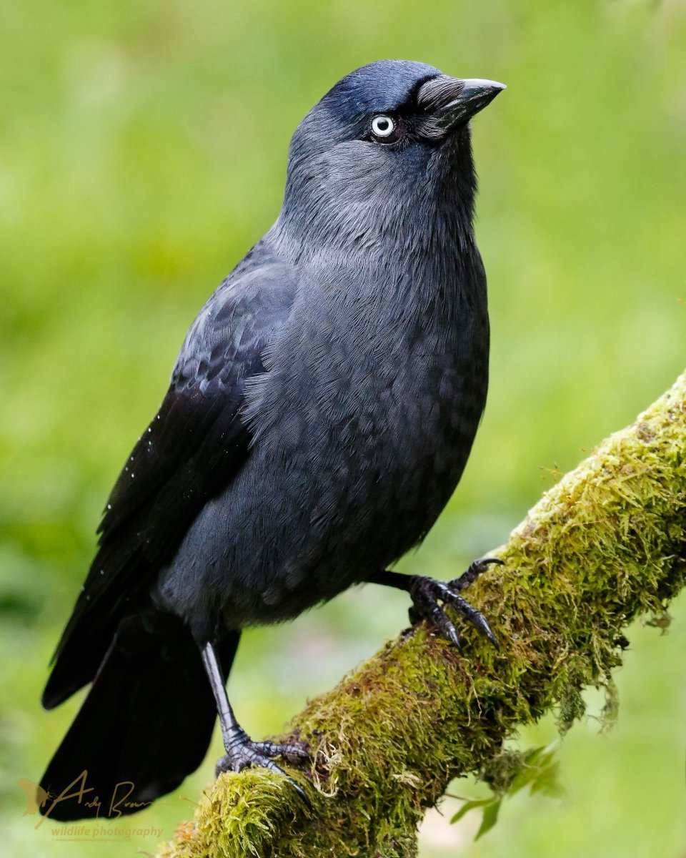
Спасибо за внимание!

